Slide 1
ODLUKE U PYTHONU

Slide 2
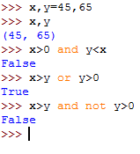
If-else uvjetovanje

Slide 3
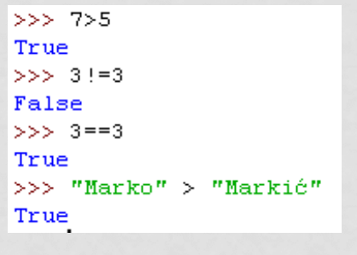
If-else uvjetovanje

Slide 4
If-else uvjetovanje
Govorni jezik
Python
ako je uvjet onda
Naredba 1
Naredba 2
inače
Naredba 1
Naredba 2
if uvjet:
Naredba1
Naredba2
else:
Naredba1
Naredba2

Slide 5
If-else uvjetovanje
if broj % 7 == 0:
print("Djeljiv sa sedam")
else:
print("Nije djeljiv sa sedam")

Slide 6
Uvjeti
Relacijski operatori
if uvjet:
Naredba1
Naredba2
Logički operatori
Aritmetički operatori

Slide 7
Uvjeti
Relacijski operatori
Relacijski operator
> | Veće
< | Manje
<= | Manje ili jednako
>= | Veće ili jednako
== | Jednako
!= | različito

Slide 8
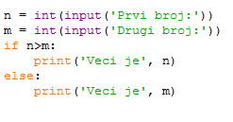
Uvjeti
Relacijski operatori

Slide 9
Uvjeti
Logičke operacije
Logičke operacije
and | I
or | Ili
not | ne

Slide 10
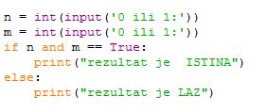
Uvjeti
Logičke operacije

Slide 11
Uvjeti
Aritmetičke operacije
Aritmetičke operacije
+ | Zbrajanje
- | Oduzimanje
* | Množenje
/ | Dijeljenje
** | Potenciranje
% | Dijeljenje s ostatkom

Slide 12
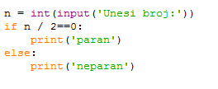
Uvjeti
Aritmetičke operacije

Slide 13
Zadatak 1
Unesi neki prirodan broj i ispiši da li je taj broj djeljiv sa sedam

Slide 14
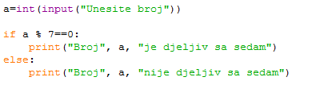
Zadatak 1

Slide 15
Zadatak 2
Omogućite unos realnog broja i ispitajte da li je broj negativan ili pozitivan.
Ako je pozitivan ispisati pozitivan
U suprotnom ispisati negativan

Slide 16
Zadatak 2

Slide 17
Zadatak 3
Unesite dva broja. Zbrojite dva broja. Ako je zbroj veći od 20 ispišite : Suma je veća od 20 u suprotnom ispišite: Suma je manja od 20

Slide 18
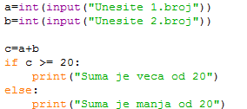
Zadatak 3

Slide 19
Zadatak 4
Unesite dva broja. Pomnožite ih. Ispišite umnožak.
Provjerite da li je umnožak različit od 100.
Ako je umnožak različit od 100 ispišite: razlicit od 100; u suprotnom ispiši: jednak 100

Slide 20
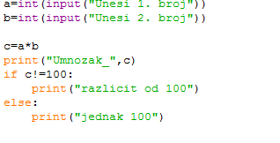
Zadatak 4

Slide 21
Zadatak 5
Unesite dva broja. Pomnožite ih i zbrojite. Ispišite umnožak i zbroj.
Provjerite da li su zbroj i umnožak jednaki
Ako su zbroj i umnožak jednaki ispisati: umnozak i zbroj 2 broja su jednaki
U suprotnom ispisati:
Umnozak i zbroj 2 broja su razliciti

Slide 22
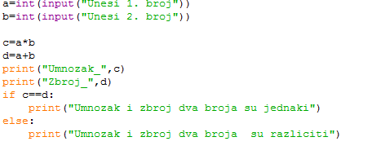
Zadatak 5

Slide 23
Zadatak 6
Unesite 2 broja
Ako su oba broja jednaka izračunati površinu kvadrata (p=a**2)
U suprotnom izračunati površinu pravokutnika (a*b)

Slide 24
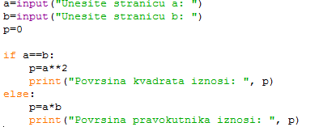
Zadatak 6

Slide 25
Zadatak 7
Upišite neku riječ.
Zatimi provjerite ako se u toj riječi nalazi samoglasnik a
Ako postoji, ispisati samoglasnik se nalazi u napisanoj rijeci, u suprotnom ispisati nema samoglasnika
Primjena operatora in
‘a’ in ‘informatika’

Slide 26
Zadatak 7

Slide 27
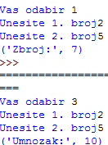
Zadatak 8
Unesite broj. Ako je unesen broj 1 omogući operaciju zbrajanja dva broja i ispiši zbroj;
Unosom bilo kojeg drugog broja omogući operaciju množenja dva broja
i ispiši umnožak

Slide 28
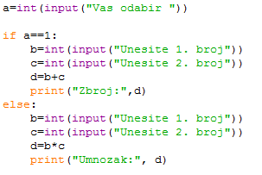
Zadatak 8

Slide 29
Zadatak 9
Omogućite dva unosa broja 0 ili 1.
Upotrijebite operaciju logičkog I
Ako je rezultat TRUE ispišite true
U suprotnom ispišite FALSE

Slide 30
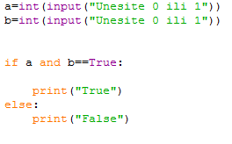
Zadatak 9

Slide 31
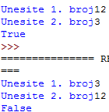
Zadatak 10
Unesite dva broja
Ispitati sljedeći logički izraz
a>0 and b<a
Ako je prethodni izraz ispravan
Ispisati TRUE u suprotnom FALSE

Slide 32
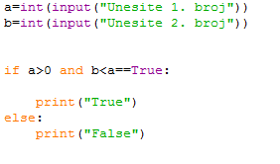
Zadatak 10

Slide 33
Zadatak 11
Unesite dva broja
Ispitati sljedeći logički izraz
a>0 and b<a
Ako je prethodni izraz ispravan
Ispisati TRUE te provjeriti sljedeći
logički izraz a>b or b>0
u suprotnom ispisati FALSE
Ako je prethodni izraz ispravan
Ispisati TRUE
u suprotnom FALSE

Slide 34
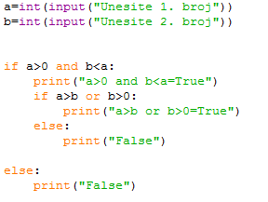
Zadatak 11

Slide 35
Zadatak 12
Napravite program koji omogućava unos 2 broja.
Zatim omogućite korisniku da unese rezultat umnoška ta dva broja
Ako je odgovor točan ispisati: Odgovorili ste točno
U suprotnom: Pogresan odgovor

Slide 36
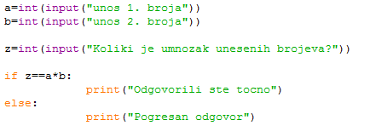
Zadatak 12

